Slide 1

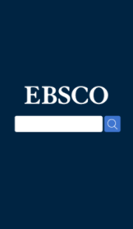
EBSCO Mobile App
随时随地，随心检索

Slide 2
目标
• 安装并验证EBSCO移动应用程序
• 快速进行搜索、阅读/聆听并保存（点赞）文章以供日后参考
• 个性化主页内容推送
• 跨设备访问保存的项目
• 使用移动友好选项共享文章详细信息或链接

Slide 3

EBSCO Mobile App
允许用户在任何地方进行搜索和研究过程，允许在任何时间、任何地点取得进展，并在桌面和移动设备之间实现无缝集成。
查找并连接到您的机构，然后只需搜索、选择并使用机构订购的数据库内容。

Slide 4
为什么使用 EBSCO Mobile App?
快速搜索并取得研究进展
根据以前的搜索发现新内容
通过跨设备保持账号的同步使用
内置的“查找我的组织”功能与图书馆连接
随时随地阅读或聆听
验证周期内免登录
Notes:
Search quickly and make research progress
Designed for efficiency, the app features mobile-friendly displays for searching, scanning results, liking and sharing. The app also displays recent searches and recently viewed items.
Stay organized with cross-device synchronization
Researchers can jump into any step in the research process, search for articles on the go, use sharing tools and save their articles synchronously across mobile and desktop.
Read or listen anytime, anywhere
Users can read or listen to the content they discover, link to external full-text content, view in PDF and HTML and download and read EBSCO eBooks.
Discover new content based on previous activity
Users can serendipitously find new content in their areas of interest using the Discover Recent Subjects feature, which is generated dynamically based on previous activity.
Open a door into the library
With the built-in Find My Organization feature, users can search for or geolocate their institution and utilize the library's preferred authentication method for easy access.
No need to log in every time
After the user has logged in for the first time, they don’t need to log in on subsequent sessions. This lets the user get right to work every time.

Slide 5
EBSCO Mobile App的使用功能
设备小巧，支持平板电脑
通过搜索或GPS定位查找我的组织
多种身份验证方法
最多30天内无需重新验证
使用全文查找器支持EBSCOhost和EDS
开始使用应用程序（有或没有个人帐户）
机构名称与个性化问候语
发现主题、访问热门内容并继续阅读最近查看的项目
快速搜索并保存以备以后使用
边走边读（或听）
使用EBSCO帐户保持机构关联状态
与你的朋友和同事分享
配置多用户配置文件
内置反馈选项

Slide 6
支持的身份验证方法
可以设置以下身份验证方法以将用户绑定到应用程序：
IP 地址
用户ID和密码
单点登录（SSO）
使用Google登录进行个人用户身份验证
Shibboleth
Cookie
OpenAthens
Proxy

Slide 7
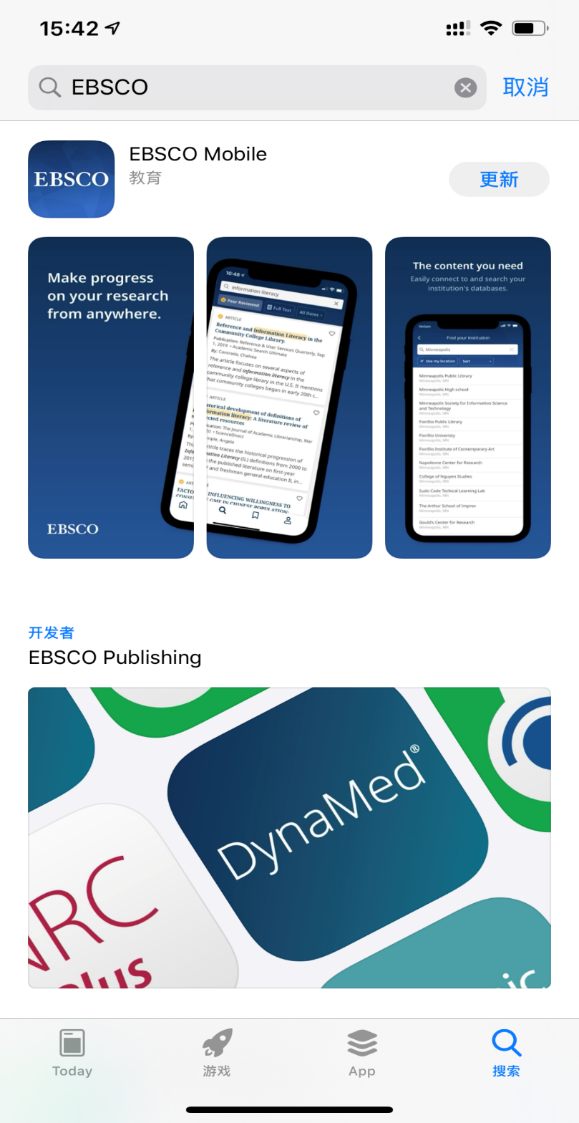
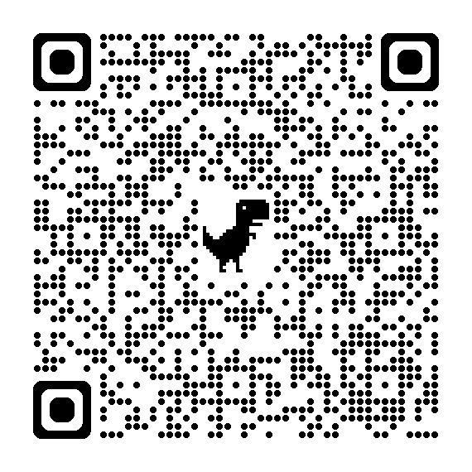
安卓用户直接扫描下载

Slide 8
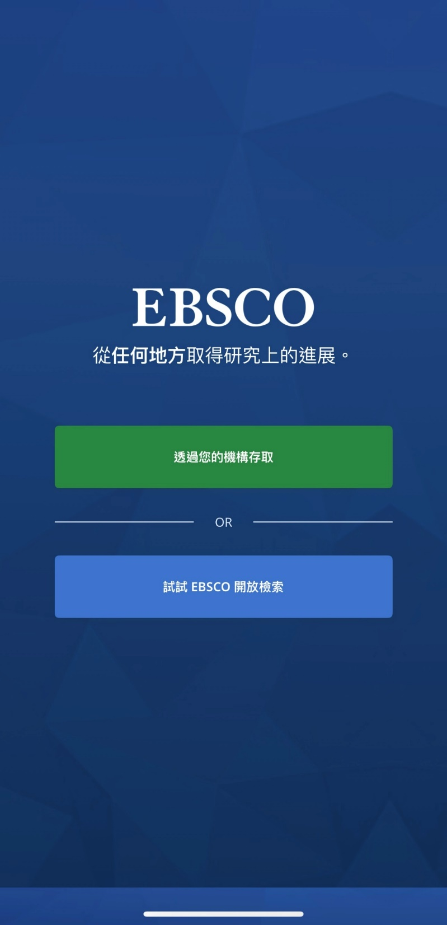
下载应用程序后，在设备上打开它，然后点击“透过机构登录”。

Slide 9

点击搜索框查找您所在的机构（英文名称），或点击使用我的位置查找地理位置附近的机构。

Slide 10
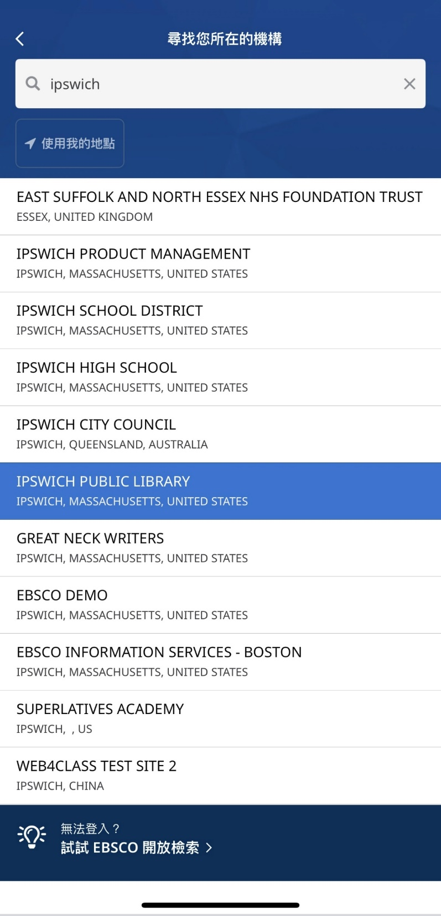
从列表中选择您的机构，然后单击“下一步”。
点击“继续”，允许应用程序继续让您登录，然后使用您所在机构提供的方法登录，如用户名和密码组合、单一登录或图书卡条形码。

Slide 11
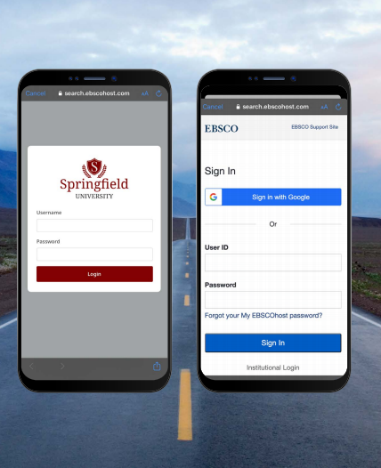
如果连接了校园网WiFi，将会自动进行登录。
如果使用手机移动数据，则根据页面提示输入账密进行验证。

Slide 12
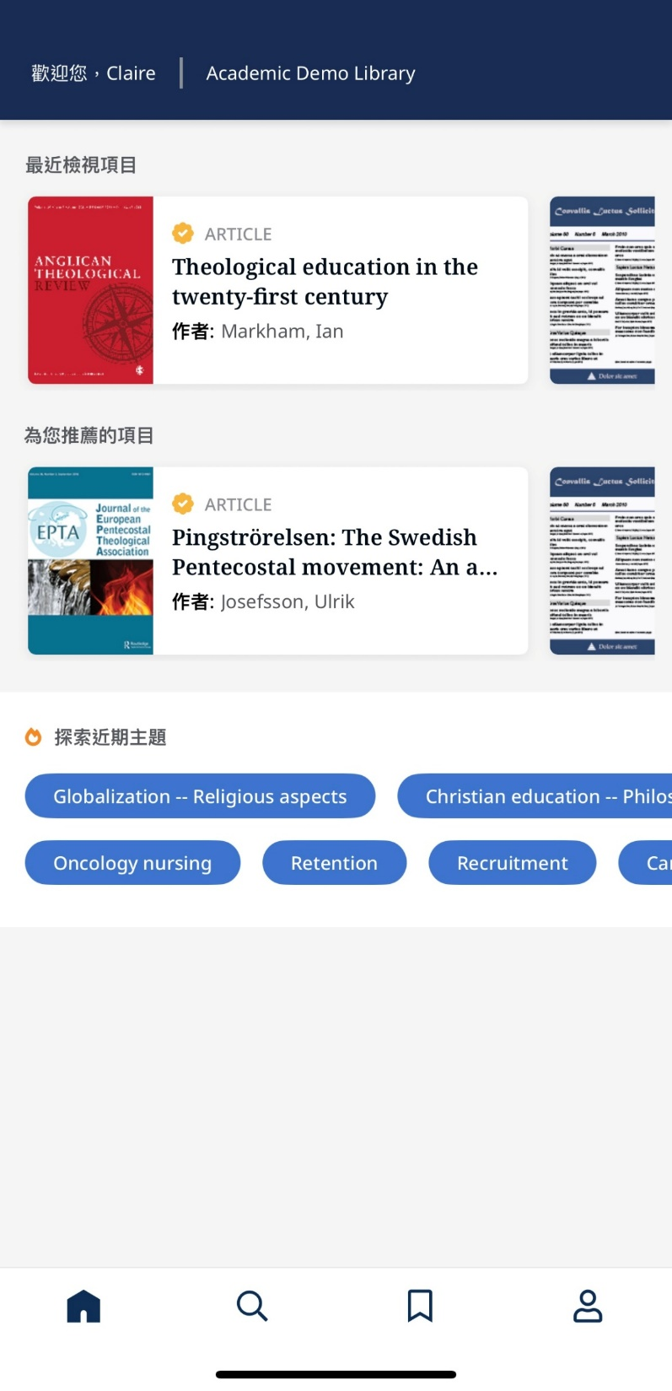
EBSCO移动应用程序为图书馆用户提供了访问图书馆EBSCOhost和EBSCO发现服务资源的简便方法

Slide 13
从移动应用程序主屏幕，您可以：
访问您最近查看的文章。
发现最近的主题
并查看应用程序上热门的内容。
查看最近的主题时，可以向左滑动以查看更多内容
要搜索应用程序，请点击底部菜单中的放大镜。

Slide 14
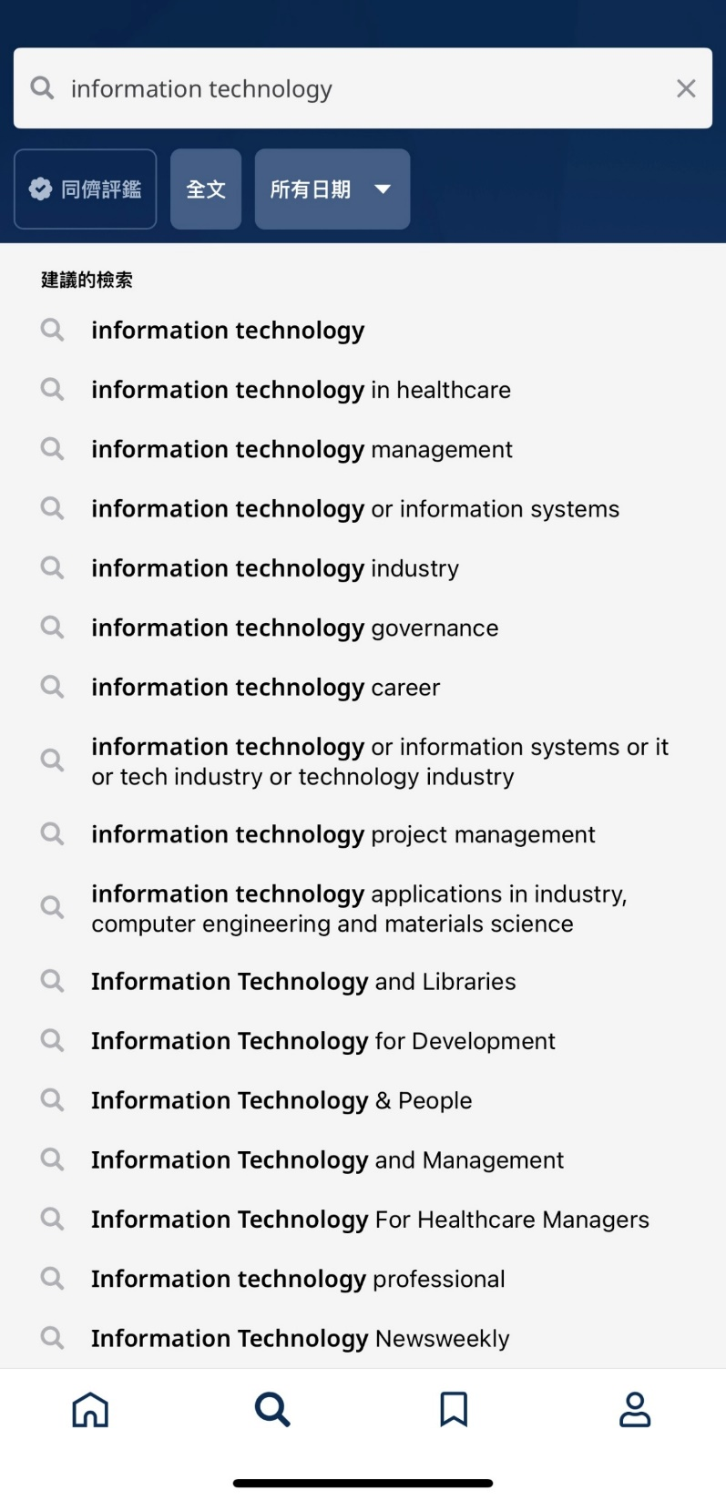
在搜索框中输入搜索词。然后点击设备键盘上的搜索以运行搜索。
或者点击筛选条件（同行评审、全文或所有日期）将其应用于搜索。

Slide 15
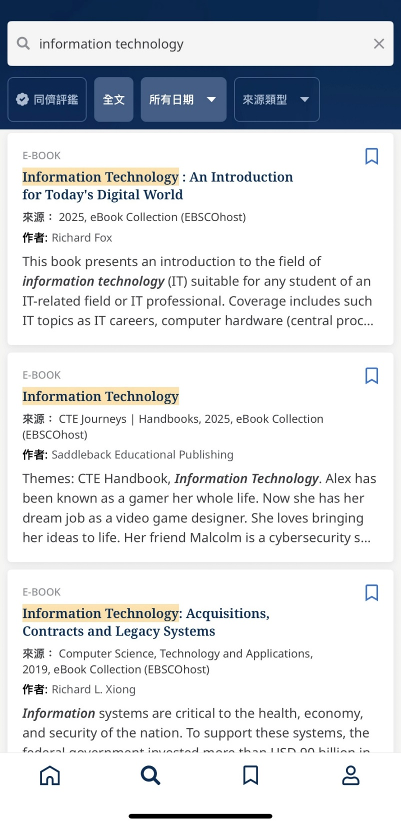
将显示您的结果。点击文章或书名以查看详细信息或阅读全文（如果有）。

Slide 16
EBSCO Mobile App: 阅读文章

Slide 17
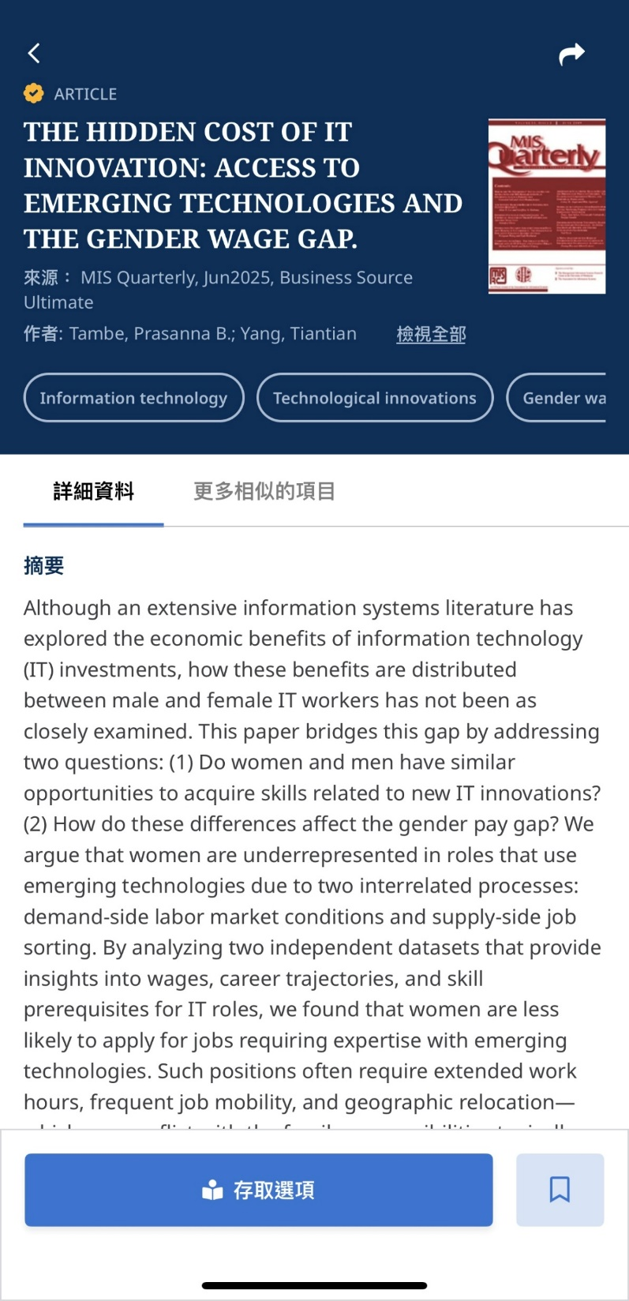
向下滚动以查看文章的详细信息。
您可以通过向左滑动查看与文章相关的所有主题。
如果全文可用，请点击“访问选项”阅读文章。
点击收藏图标将文章保存在应用程序中.

Slide 18
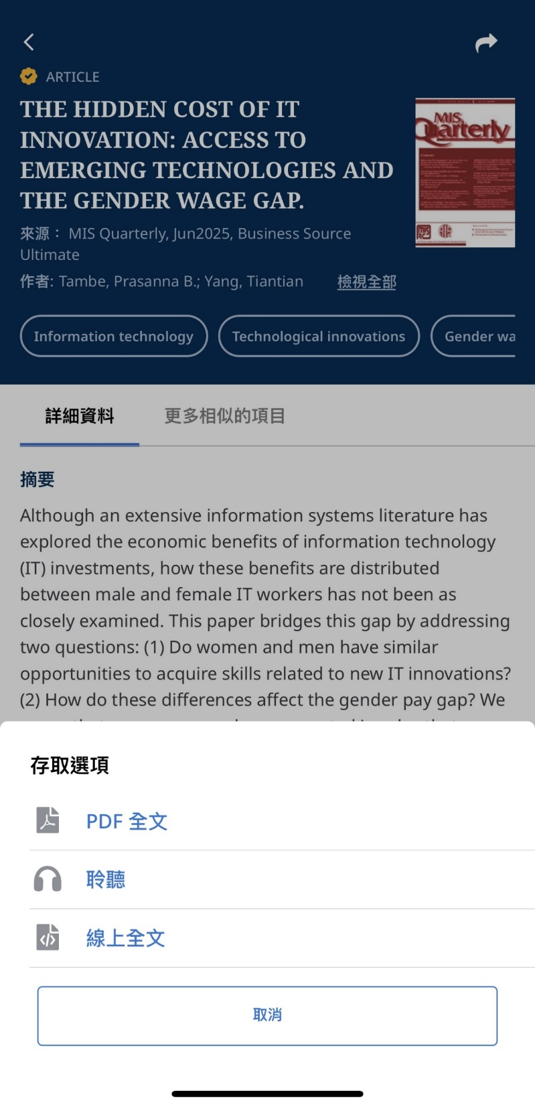
您可以随时阅读PDF和HTML。
如果订阅了EBSCO发现服务，请访问全文查找器以查看出版商（IEEE、Wiley、DOAJ等）的文章。
通过音频播放选项收听PDF文章。

Slide 19
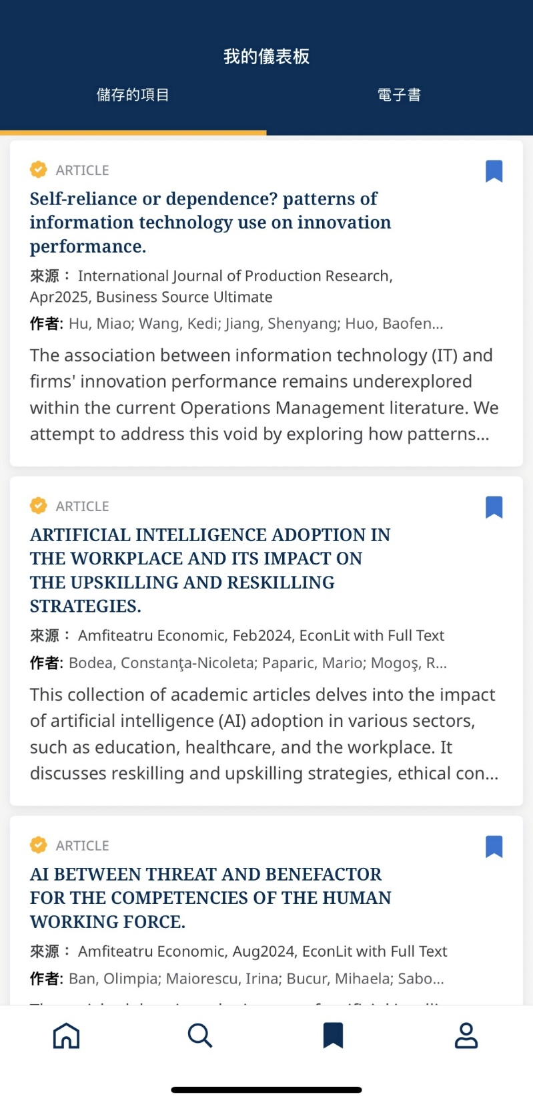
点击屏幕底部的收藏图标以查看保存的文章。
当您使用“查找我的组织”选项登录应用程序时，将保存喜欢的文章，直到您注销应用程序，然后将其删除。
当您使用个人用户帐户登录到EBSCO移动应用程序时，应用程序中喜欢的文章也会保存到您的个人My EBSCOhost文件夹中，并且可以从您登录到EBSCOhost或EDS的任何设备再次查看。

Slide 20
EBSCO移动应用程序允许您使用设备工具共享文章链接。
点击共享图标，然后选择所需的方法，从设备的可用选项中共享指向文章的链接。

Slide 21
通过更改设备设置中的语言，可以将EBSCO移动应用程序界面翻译成多种语言。有关更多信息，请参阅您个人设备的支持资料。

Slide 22
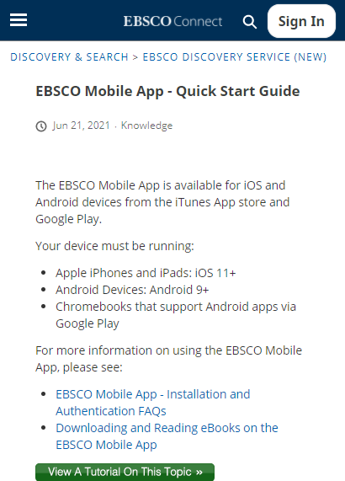
要了解有关EBSCO移动应用程序的更多信息，以及如何创建您自己的个人帐户，请访问EBSCO Connect https://connect.ebsco.com

Slide 23
EBSCO Mobile 帮助文档
EBSCO Mobile App Quick Start Guide
EBSCO Mobile App - Installation and Authentication FAQs
The EBSCO Mobile App Frequently Asked Questions
How do I set my preferred authentication for the EBSCO Mobile app?
How do I select a default profile for use with the EBSCO Mobile app?

Slide 24


Thank You

